Slide 1
ĐỀ TỐT NGHIỆP

Slide 2
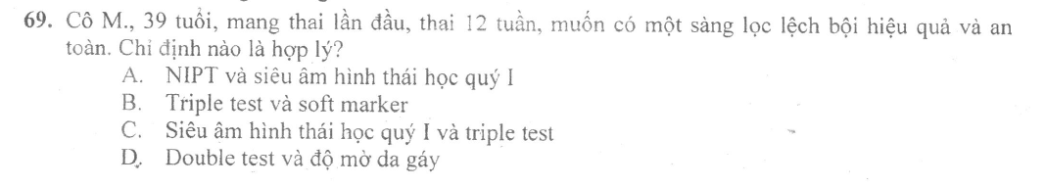
Note: y14-L1
Notes:
A. Cô M >= 35t nên thuộc dân số nguy cơ cao -> sử dụng NIPT.

Slide 3
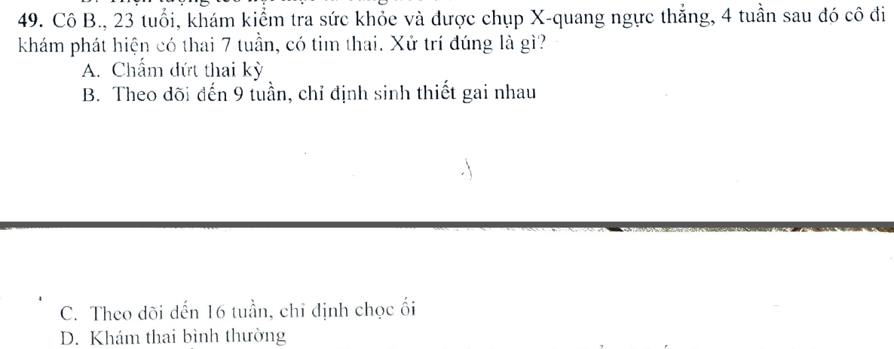
Note: Y14-L2
Notes:
D

Slide 4
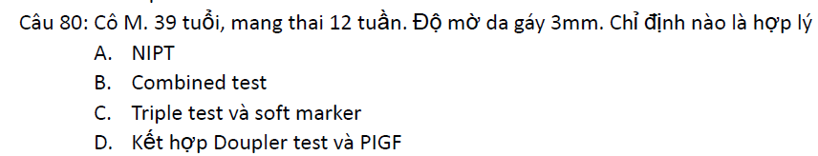
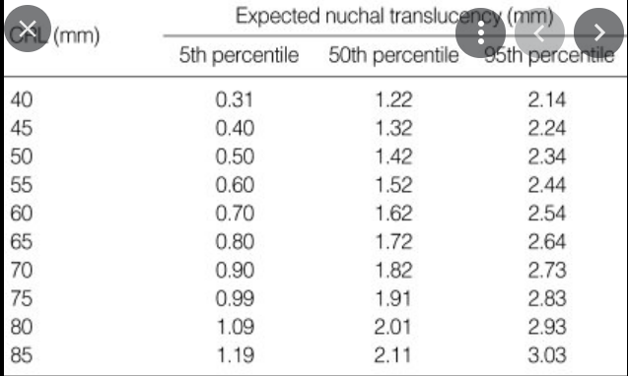
Note: Y14LT-L1
Notes:
A

Slide 5
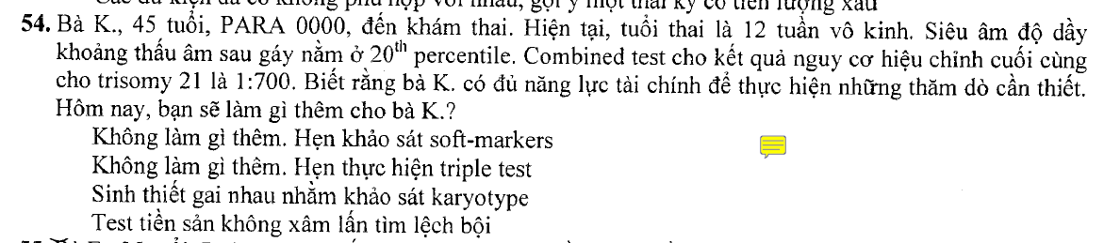
Note: Y13-L1
Notes:
D

Slide 6
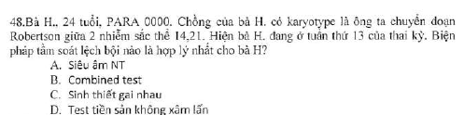
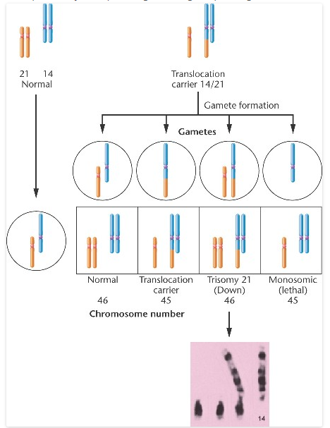
Note: Y13-L2
Notes:
C

Slide 7
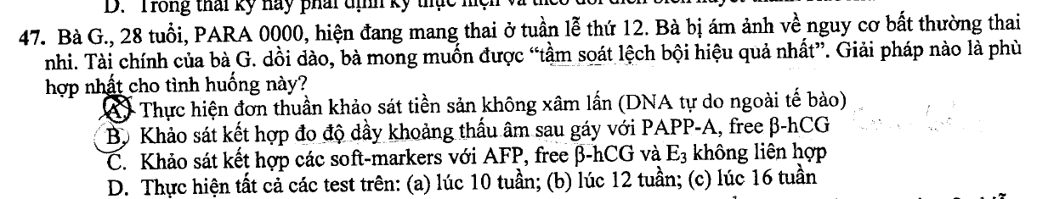
Note: Y13-L2
Notes:
B

Slide 8
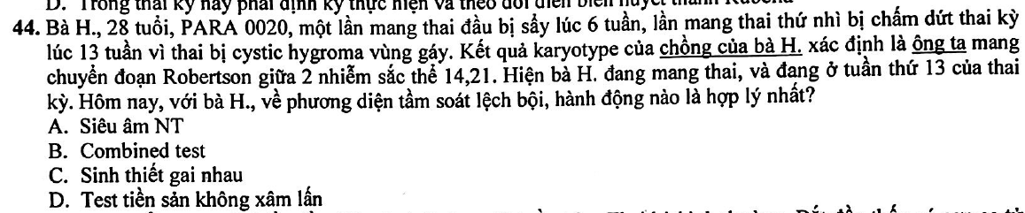
Note: Y13LT-L1
Notes:
C

Slide 9
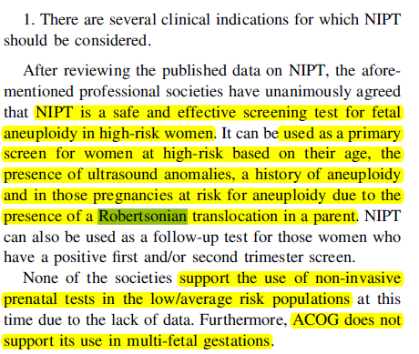
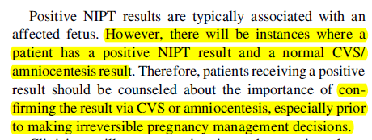

Slide 10
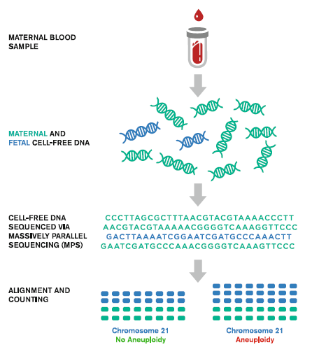

Slide 11
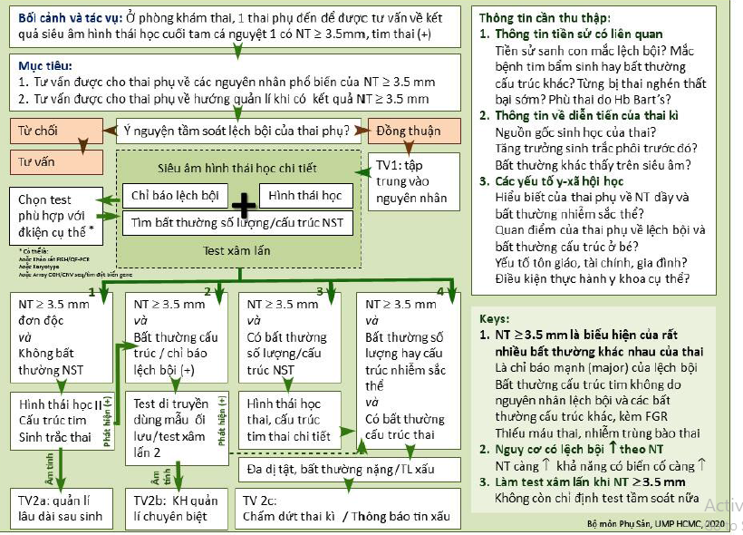

Slide 12
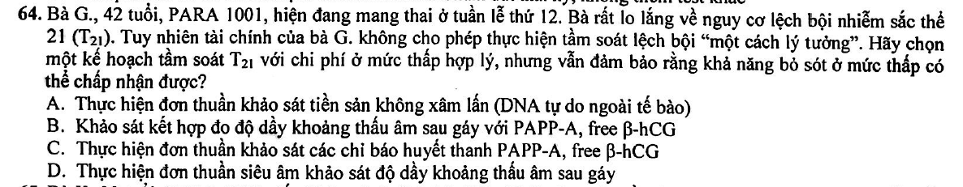
Note:
Notes:
B

Slide 13
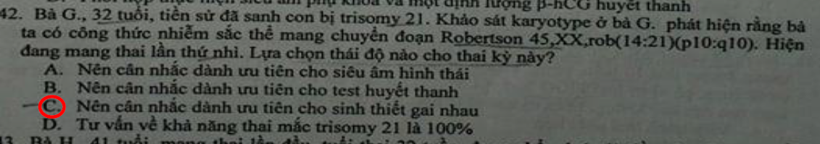
Note: Y13LT-L2

Slide 14
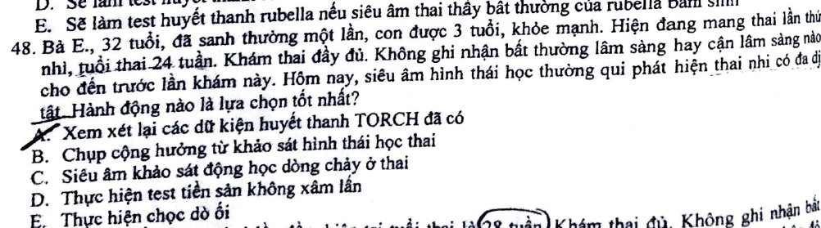
Note: Y12-L1
Notes:
E

Slide 15
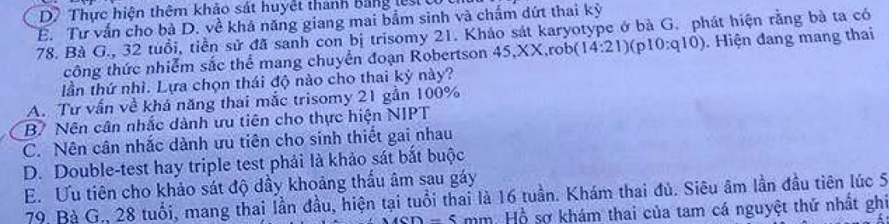
Note: Y12-L2
Notes:
c

Slide 16
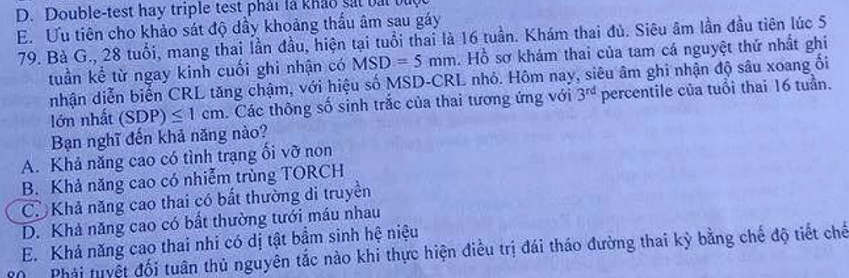
Note: Y12L-L2
Notes:
c

Slide 17
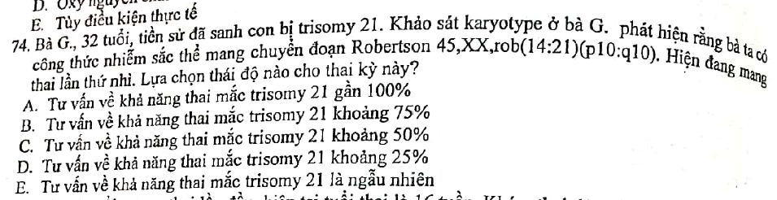
Note: Y12LT-L2
Notes:
D

Slide 18
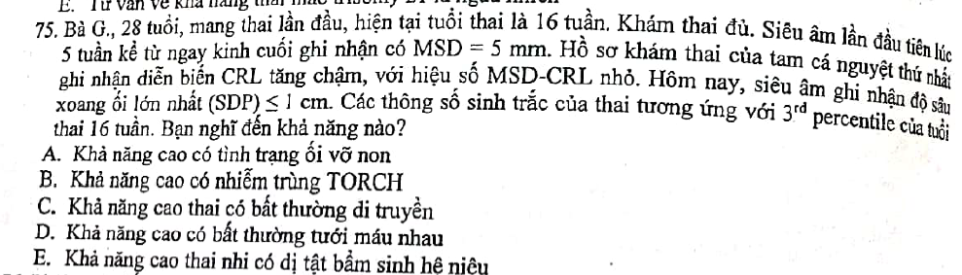
Note: Y12LT-L2
Notes:
C

Slide 19
ĐỀ LÝ THUYẾT

Slide 20
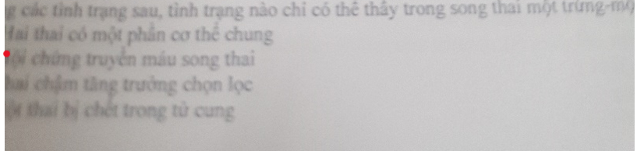
Note:
Notes:
A

Slide 21
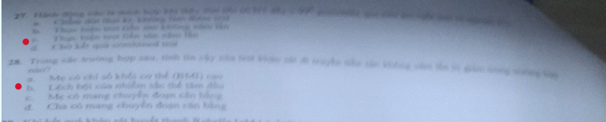
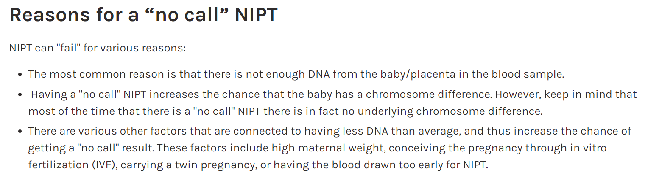
Note:
Notes:
27C. 99% -> hiểu là 3.5
28. A

Slide 22
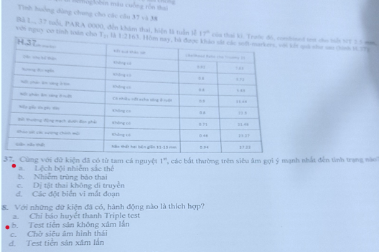
Note:
Notes:
Nhân với dương và âm xong rồi nhân với nguy cơ tính toán.
37A
38

Slide 23
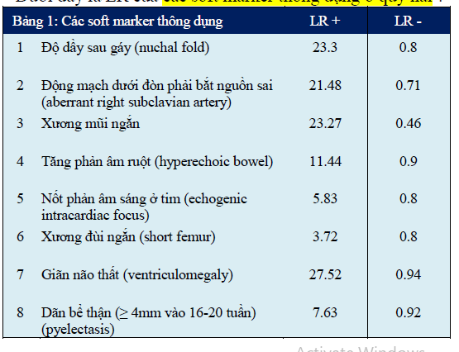
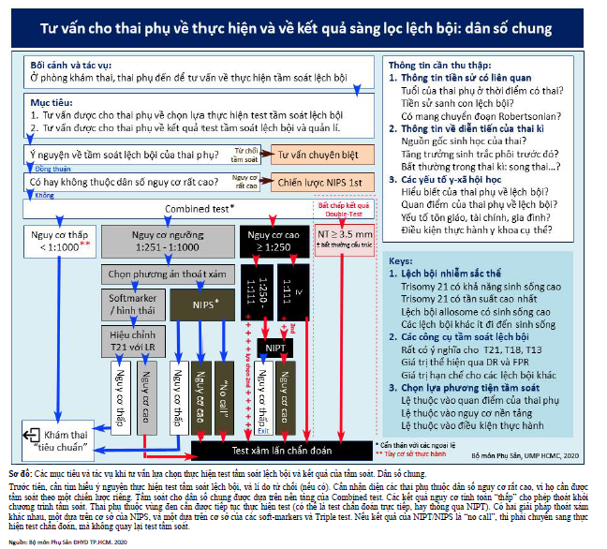

Slide 24
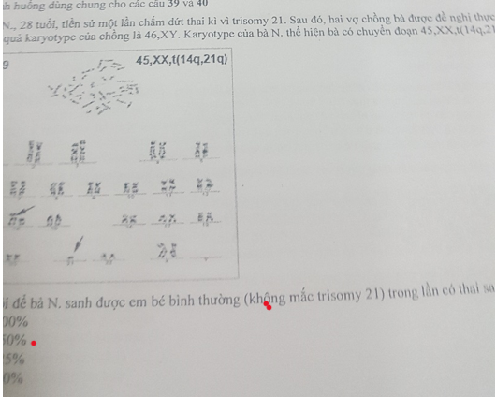
Note:
Notes:
50%

Slide 25
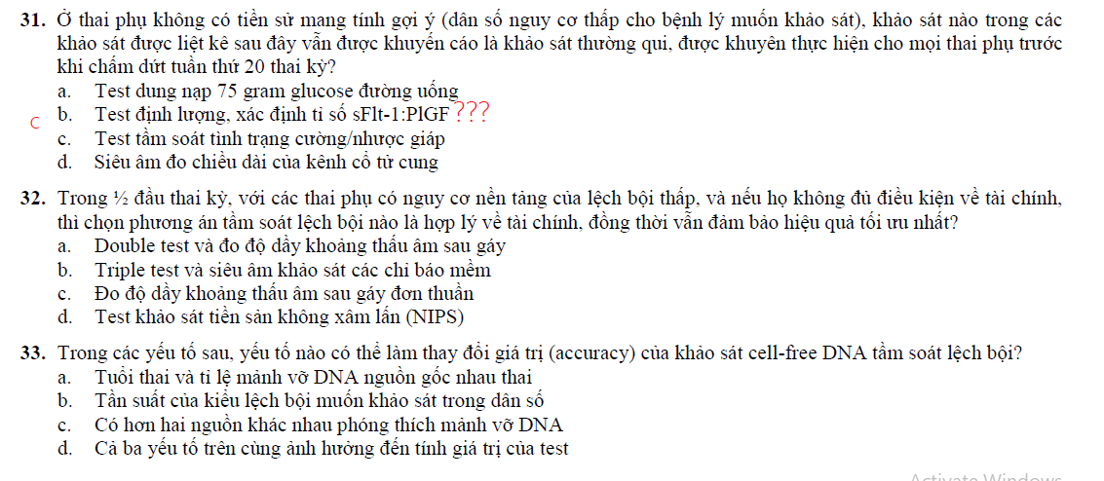
Note: Y15-HK1
Notes:
31C? D (VT)
32. A
33. D

Slide 26
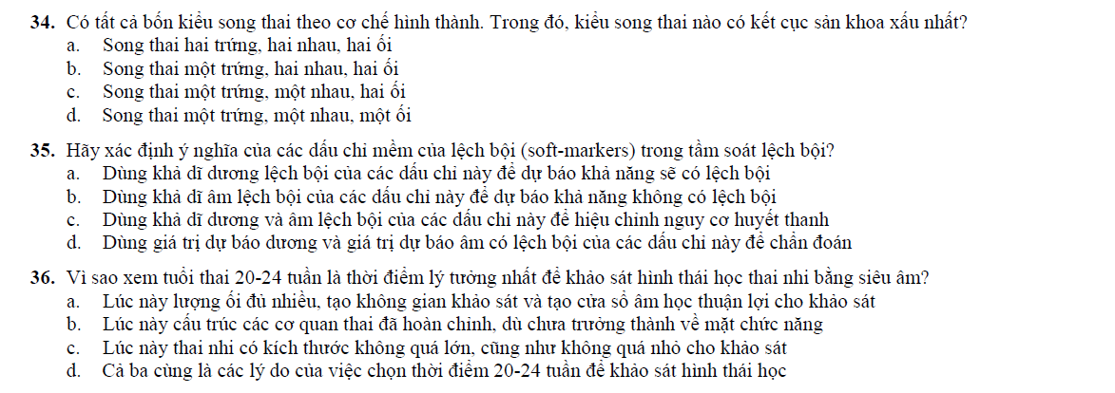
Note: Y15-HK1
Notes:
34. D
35. C
36. D

Slide 27
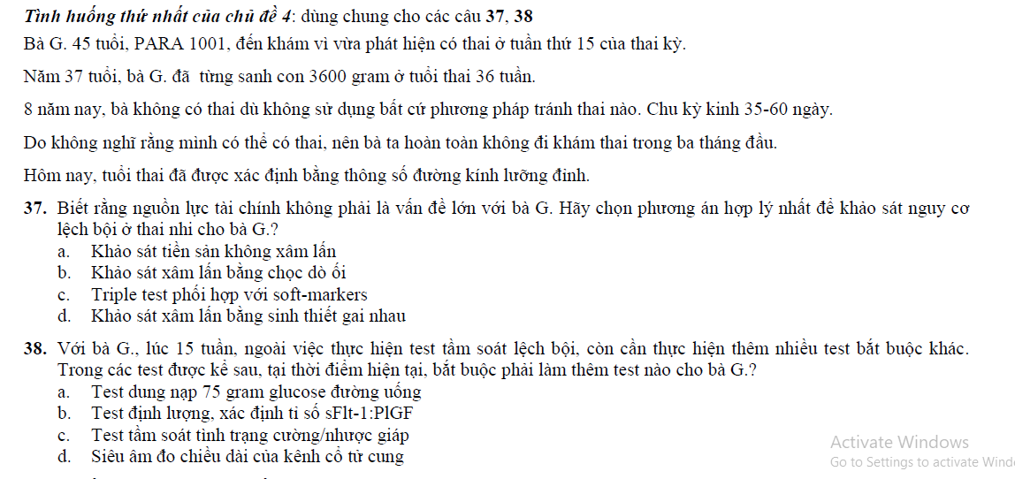
Note: Y15-HK1
Notes:
37. A
38. A vì có tuổi > 45t.

Slide 28
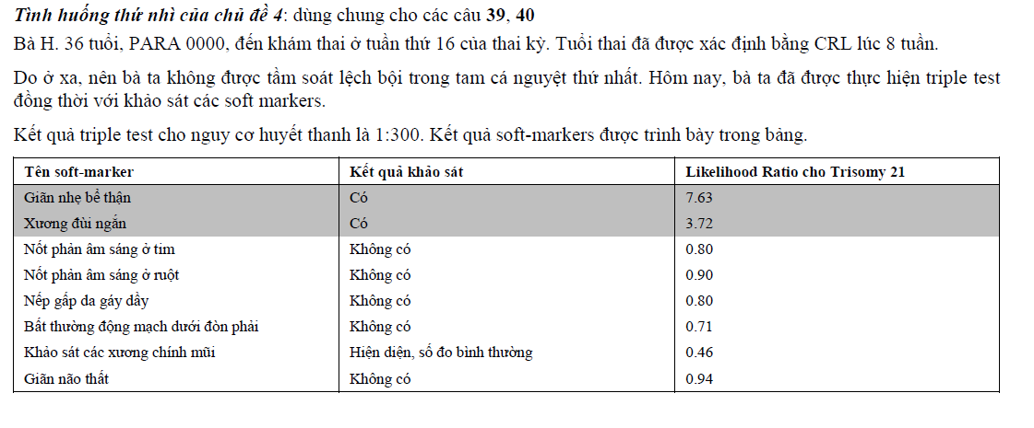
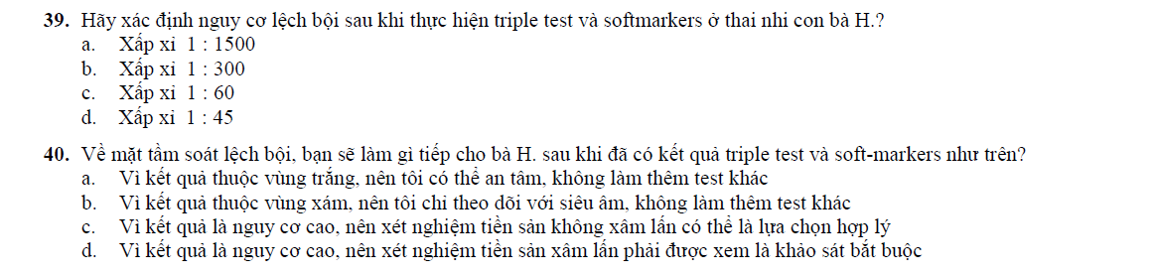
Note: Y15-HK1
Notes:
39. C
40. D vì có từ bắt buộc nên không được chọn -> CHỌN C

Slide 29
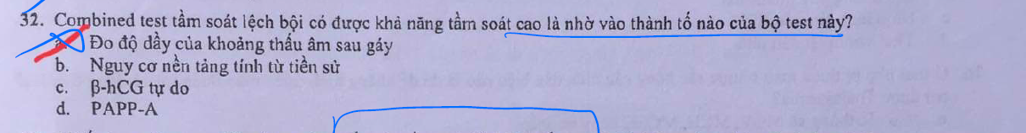
The role of maternal serumbeta-HCG and PAPP-A levels at gestational weeks 10 to 14 in the prediction of pre-eclampsia (nih.gov)
Note: Y15-HK2
Notes:
32. A

Slide 30
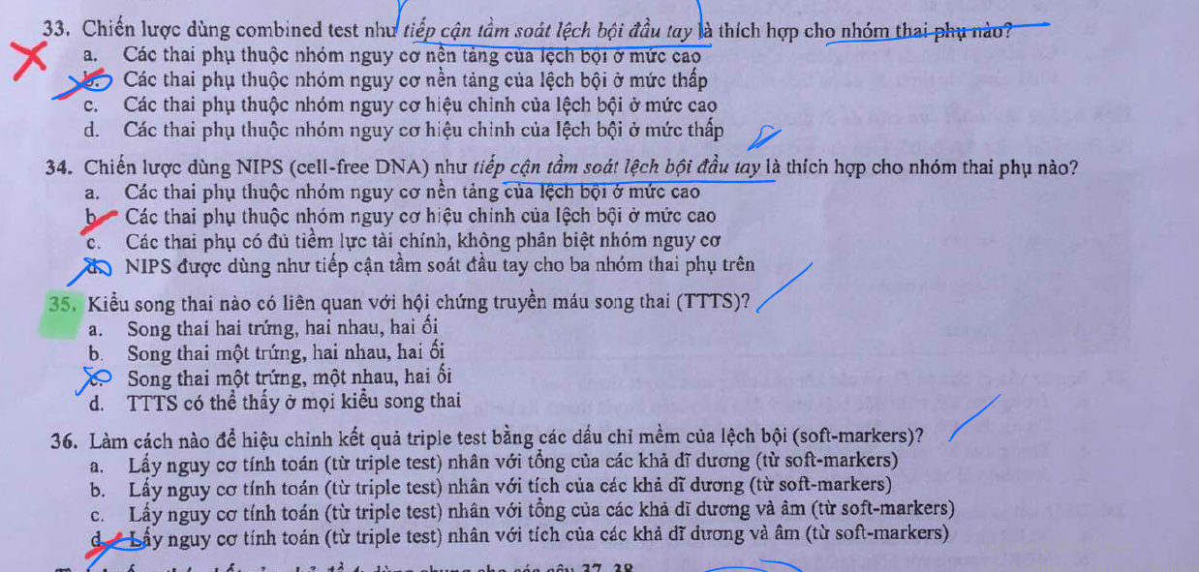
Note: Y15-HK2
Notes:
33. B
34. A?
35. C
36. D

Slide 31
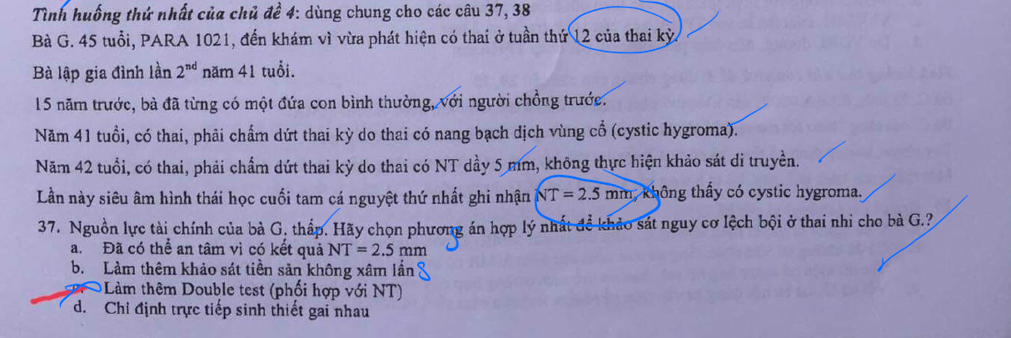
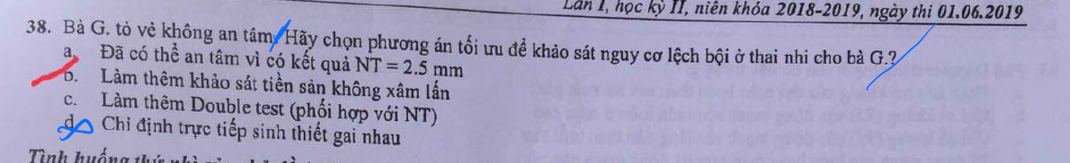
Note: Y15-HK2
Notes:
37. C
38. B

Slide 32
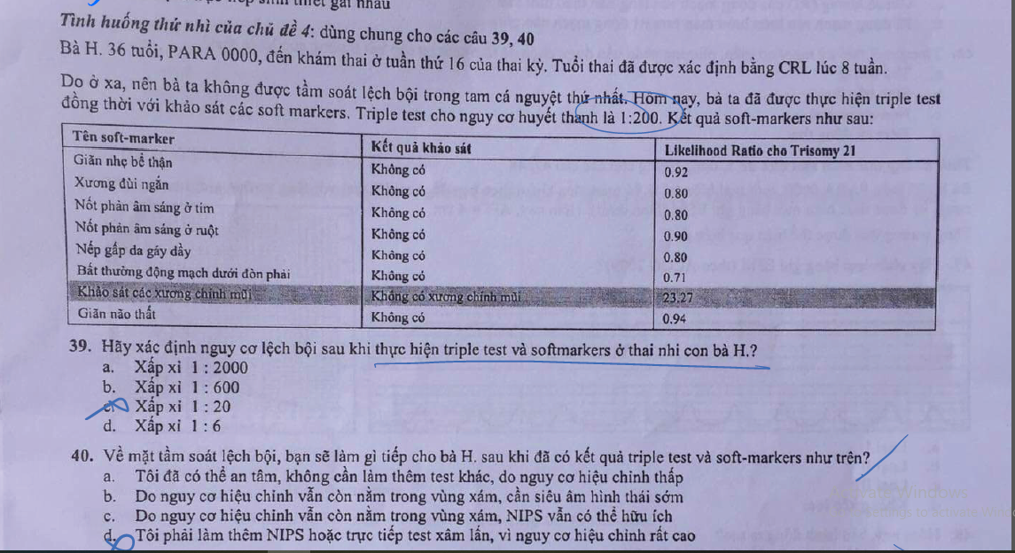
Note: Y15-HK2
Notes:
39. C
40.

Slide 33
PRETEST Y17

Slide 34
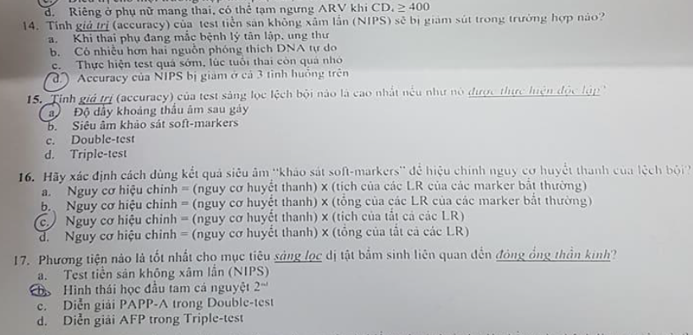
Notes:
Đợt 1
14.D
15.A
16. C
17. B – xem lại câu 17.

Slide 35
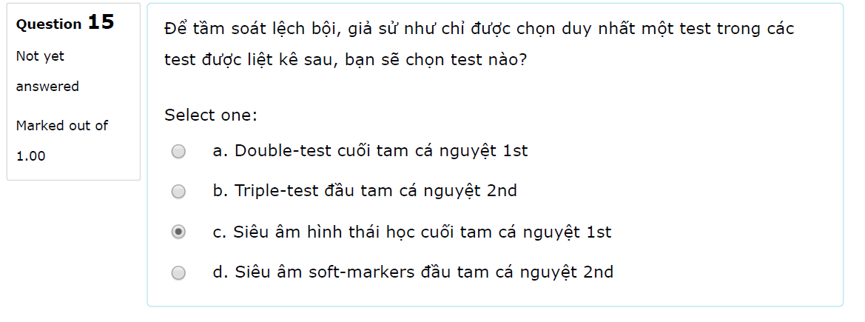
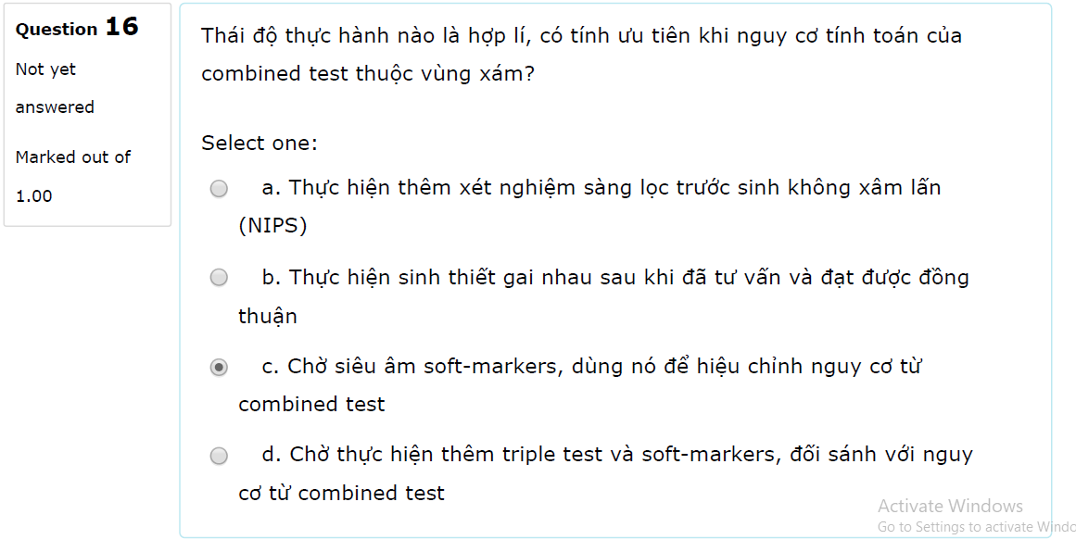
Notes:
Đợt 2
15C
16A

Slide 36
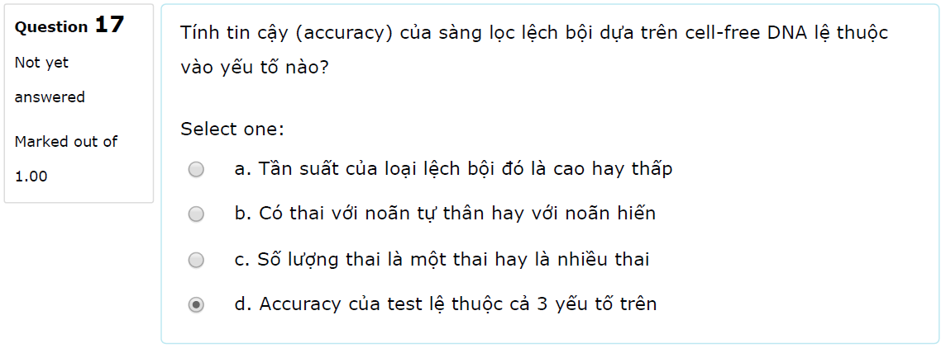
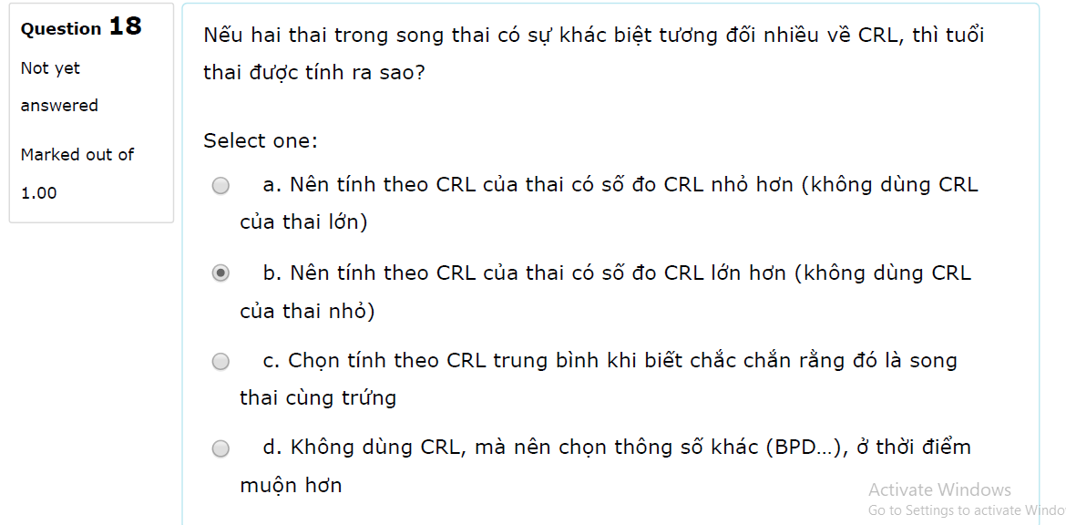
Notes:
Đợt 2
17D 18B

Slide 37
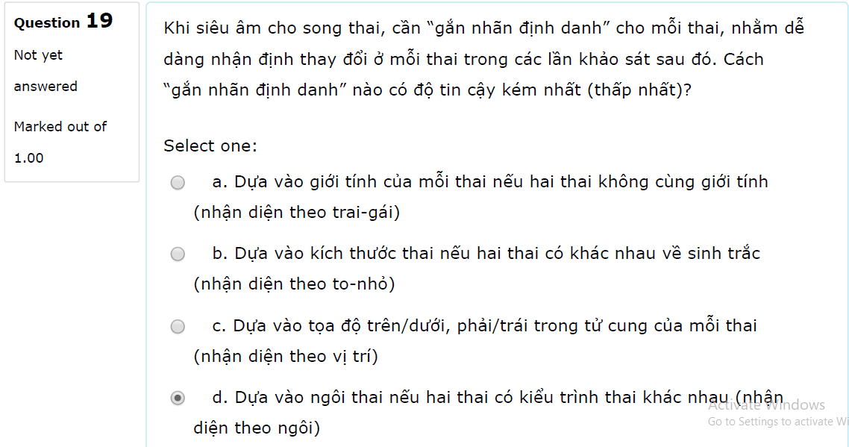
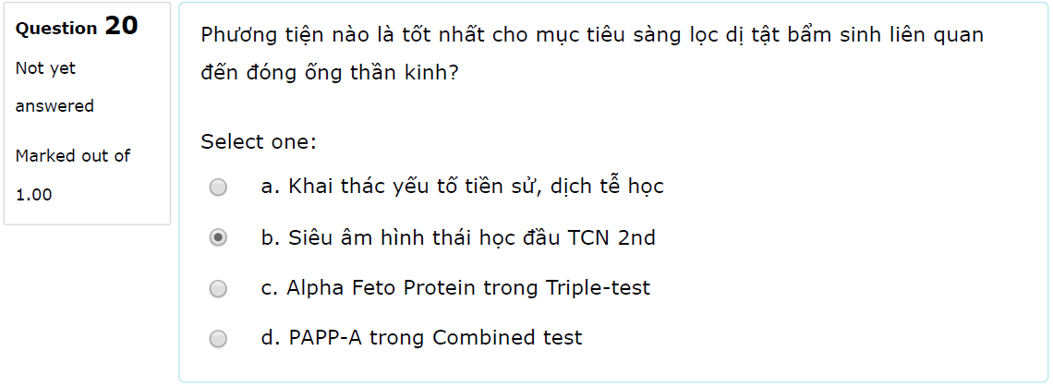
Notes:
Đợt 2
19D 20B

Slide 38
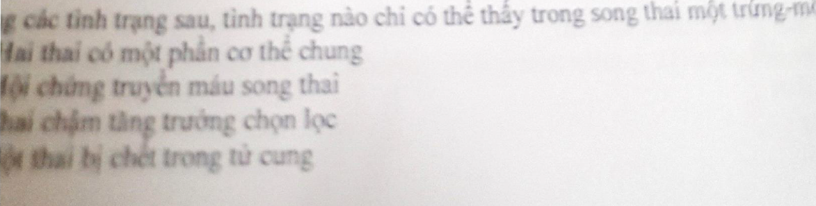
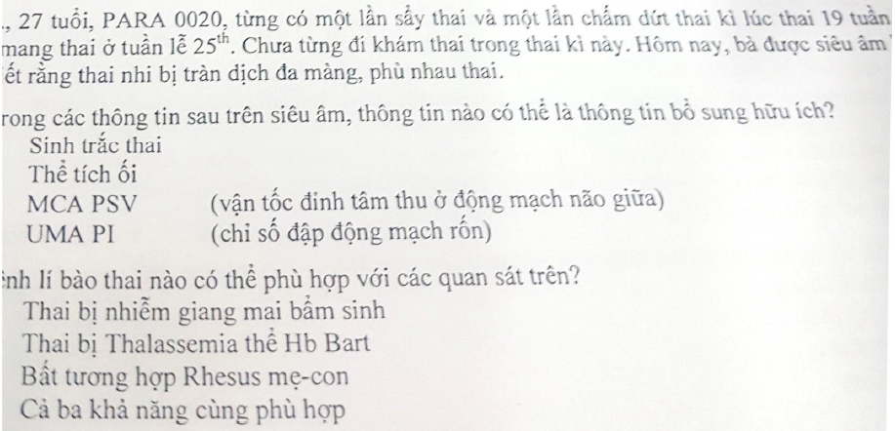
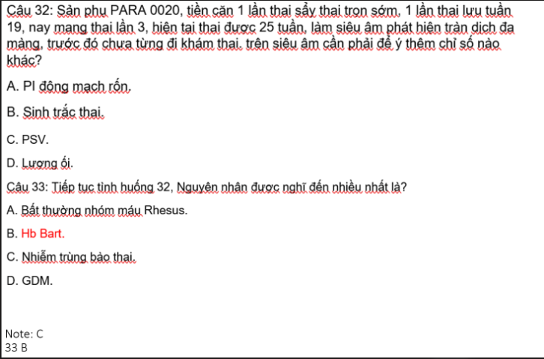
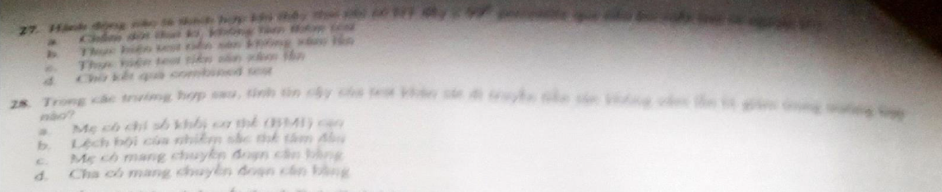
Notes:
Đợt 4
A
C
D
27. C
28. Tính tin cậy của NIPT bị giảm trong trường hợp nào. A

Slide 39
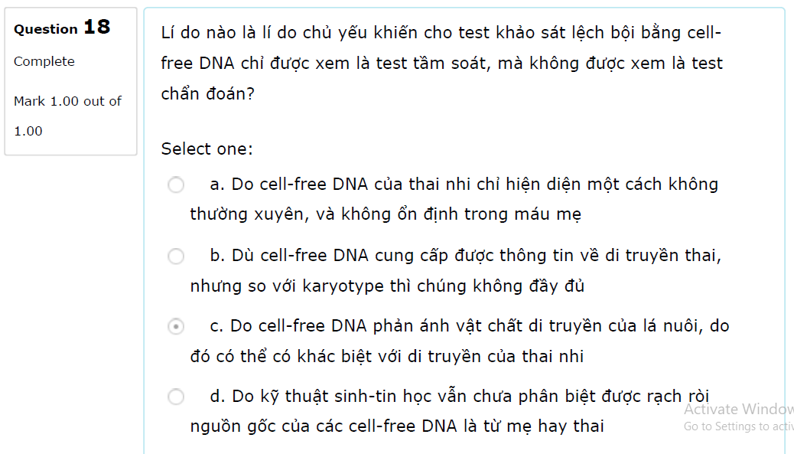
Notes:
RAT 42 đợt 1 – RAT đợt 5 18C

Slide 40
Y16 GIỮA KỲ

Slide 41
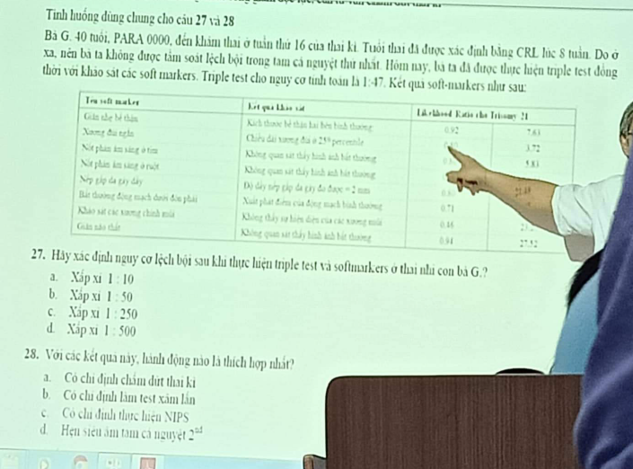

Notes:
Đợt 1
27A
28B
23. Trong các khảo sát lệch bội sau, giá trị tiên đoán dương nào là cao nhất:
Nếu hỏi 1 test thôi -> NIPT
Nếu hỏi kết hợp thì theo thứ tự:
Combine test + NIPT
Combine test + triple test

Slide 42




PRETEST Y17
Notes:
Đợt 1 ver 2

Slide 43



Notes:
Đợt 3

Slide 44
Y16 CUỐI KỲ

Slide 45
Câu 12: Cho 1 bà mang có kinh không đều 26-29 ngày. Kinh chót tháng 21/1. Đến 20/2 có trễ kinh. 29/2 SA lần đầu thấy 2 túi thai, có dấu lamda. CRL =2mm có hoạt động tim thai. MSD = 10mm không hoạt động tim thai. Hnay ngày 20/3 SA thì có 1 thai CRL=14mm có hoạt động tim thai. 1 thai có CRL =5 mm, có hoat động tim thai. Hỏi tuổi thai
A. 8 tuần +0
B. 7tuần +0
C. 9 tuần +0
D. 6 tuần +0
Câu 13: như trên. Hỏi đánh giá tình trạng
A. Song thai 2 nhau 2 ối. 1 thai bất thường
B. Song thai 1 nhau 2 ôi. 1 thai bất thường
C. Song thai 2 nhau 2 ối. 2 thai bình thường
D. Song thai 1 nhau 2 ối. 2 thai bình thường
Notes:
Đợt 3 12. A
13. A CRL chênh lệch 10%.

Slide 46
Câu 19: Cho 41 tuổi, PARA 1001, combitest ra ½. Có NT =1,5mm có CRL =50mm. Biết SA đúng kĩ thuật.
A. Kết quả này tinh tưởng được và tiếp tục làm test khác
B. Kết quả này chỉ đơn thuần là do tuổi thai
C. Kết quả này bị sai lệch, thực hiện lại
D. Quên
Câu 20. Như trên. Giả sử tin tưởng kết quả này thì sẽ làm gì tiếp theo.
A. NIPS
B. Xâm lấn
C. Chờ làm tripple test và soft-maker
D. Không làm gì
Notes:
Đợt 3
19A
20B

Slide 47

Notes:
Cuối kỳ đợt không rõ
1 B

Slide 48


Notes:
Cuối kỳ đợt không rõ
A

Slide 49

Notes:
Cuối kỳ đợt không rõ
C

Slide 50



Notes:
Cuối kỳ đợt không rõ
B

Slide 51

Notes:
Cuối kỳ đợt không rõ
A

Slide 52
Y14

Slide 53

Notes:
RAT + APP Y17 note
4. C
5. B. Ý C sai ở từ lá nuôi
6. C
7. C

Slide 54


Notes:
RAT + APP Y17 note?
TH1: B, F
TH5: C, F

Slide 55

Notes:
RAT + APP Y17 note?
A, C, F

Slide 56

Notes:
15. bỏ xn gen, còn lại làm

Slide 57
Y13

Slide 58




Notes:
Ôn giữa kỳ Nhân HKI
7d
8b
9. 21 thường về tim, 13-18 là thần kinh. Bất sản xương mũi vẫn coi là soft marker (có thể mất đi khi thai lớn lên) nên phải hiệu chỉnh để ra nguy cơ hiệu chỉnh, dựa trên đó để xử trí.
NT: độ thấu âm, qua TCN 2 sẽ giảm giá trị, NF: độ dày da gáy
ACOG https://www.natera.com/wp-content/uploads/2021/04/ACOG-PB-226.pdf?fbclid=IwAR3xeJeqz1IGws600W8yKPc_WSela4n3VRy6KGiPtsu-3KjKPQckcoeUh7Y
Phân biệt NT, NF, nang thanh dịch vùng gáy (cystic hygroma)
Chọn C.

Slide 59

Notes:
Cuối kỳ HKI
6c
7b. Theo dõi đến 16w (làm mỗi 4 tuần)
8.b

Slide 60

Notes:
Cuối kỳ HKII
7.A (duy nhất có NT)
8.A (có combined test rồi không làm triple test nữa)

Slide 61


Notes:
Cuối kỳ HKII
9. >=35 tuổi là NC cao -> NIPT, chọn B
10. c

Slide 62
Y12

Slide 63

Notes:
HKI
3c
4d

Slide 64

BÀI TẬP VỀ NHÀ CHO THANH VÀ TÍN: SAO NIPT KHÔNG CHO IVF NHẬN TRỨNG
Notes:
28a
29a
30c

Slide 65


Notes:
HKII
7. Chọn d. a và c là nipt, b là xâm lấn
8. C (D: phân biệt đc: có 3 cách: sách y3)
9. C
10. B

Slide 66
Y11

Slide 67

Notes:
HK1
10.A 42 tuổi
11. C
12. d

Slide 68


Notes:
HKI
13c
14c
15b

Slide 69

Notes:
HKII
16a
17c
18c

Slide 70

Notes:
HKII
19a
20a
21c

Slide 71
Y10

Slide 72

Notes:
HKI
6a
7b??? Xem sách thực hành tr46
8d (có câu chọn dãn não thất)

Slide 73

Notes:
HKI
41. D : nền x ht = tính toán x soft marker = hiệu chỉnh
42. C
43. C
44. a

Slide 74

Notes:
6. D
7. D
8. A
9. a

Slide 75

Notes:
41B
42d (mẹ có karyotype bất thường)
43. C
44. c

Slide 76
KHÁC

Slide 77



Notes:
5-3-2015
8a
9d,g

Slide 78

Notes:
22-2-2014

Slide 79

Notes:
26-4-2014

Slide 80



Notes:
Mini Test - Sản khoa Y4 giống lâm sàng 2

Slide 81


Notes:
Mini Test - Sản khoa Y4 giống lâm sàng 2

Slide 82


Notes:
Mini Test - Sản khoa Y4 giống lâm sàng 4

Slide 83


Notes:
Mini Test - Sản khoa Y4 giống lâm sàng

Slide 84


Notes:
Mini Test Tatal

Slide 85
Y CŨ HƠN

Slide 86



Notes:
đề sản LT Y09 HK2 02-07-2013

Slide 87


Notes:
đề sản LT Y08 HK1 25-12-2011

Slide 88


Notes:
đề sản LT Y08 HK2 03-06-2012

Slide 89



Notes:
đề sản LT Y07 HK1 26-12-2010

Slide 90

Notes:
đề sản LT Y07 HK2 12-06-2011

Slide 91

Notes:
đề sản LT Y06 HK1 31-01-2010 TQH

Slide 92




Notes:
đề sản LT Y06 HK2 20-06-2010

